Slide 1


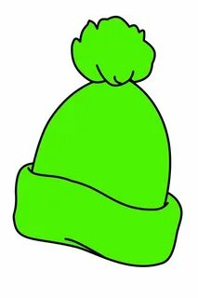
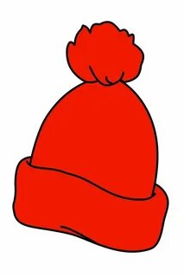

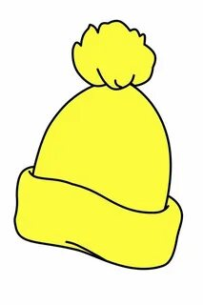
Дидактическая игра
«Шапочки»

Slide 2
Цель:
Развивать внимание, память и мышление у детей, узнавать и называть основные цвета

Slide 3
Задачи:
1. Создавать эмоциональное положительное настроение
2. Развивать мелкую моторику рук
3. Формировать цветовое восприятие

Slide 4
Оборудование:
* Игровое поле
* Шапочки 5 основных цветов с помпонами – 20 шт
* Шапочки 5 основных цветов без помпона – 20 шт
* Помпоны по количеству шапочек
* Кармашки для хранения материала

Slide 5
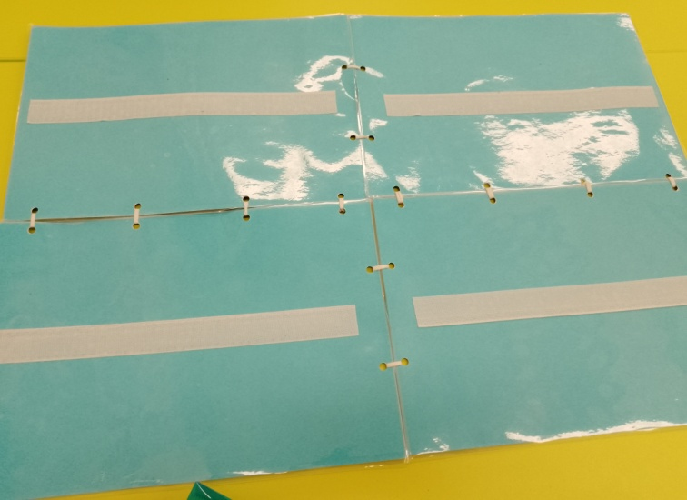
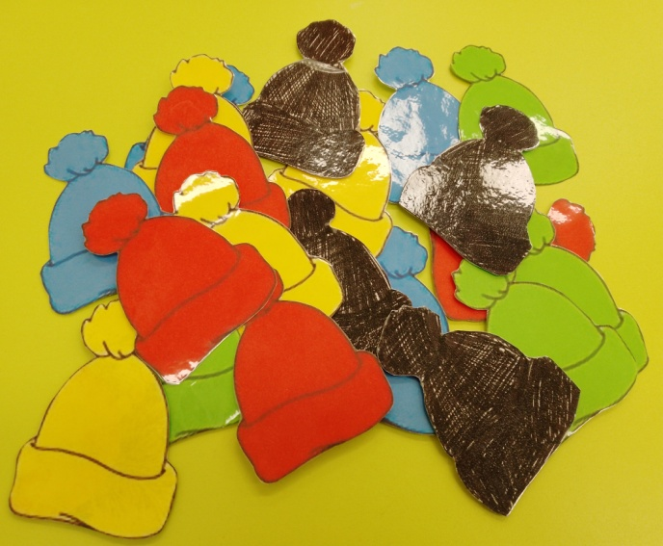
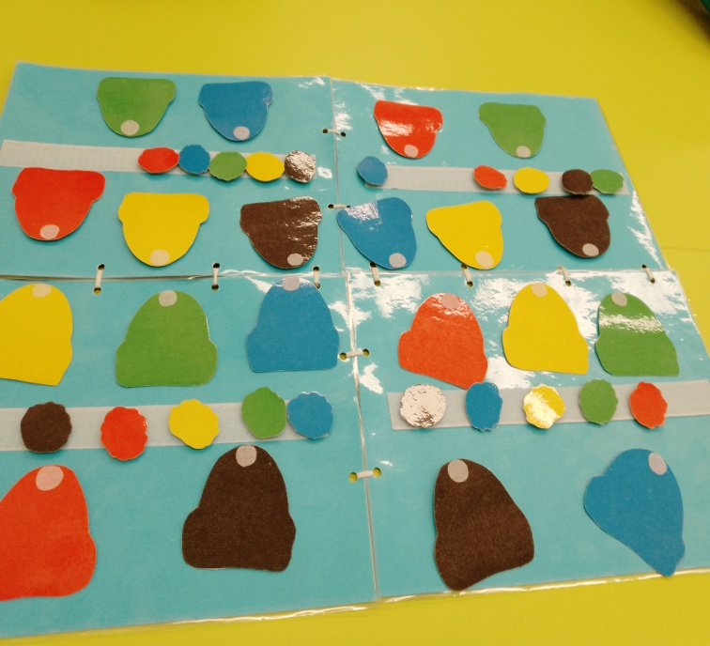
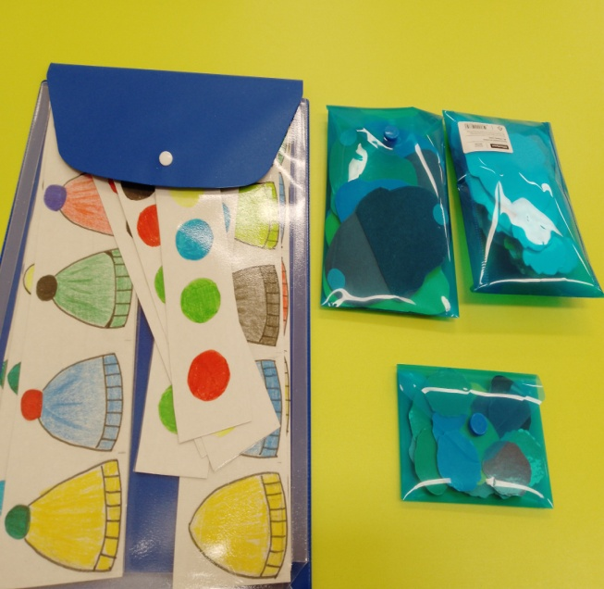

Slide 6
Количество игроков :
От 1 до 4 человек
Ход игры:
На каждого желающего ребенка раздается набор , состоящий из 5шапочек и 5 помпонов основных цветов.
Перемешиваются и проговариваются названия цветов шапочек.

Slide 7
Варианты игр:
Шапочки какого цвета не хватает
Шапочки перепутались
Игра с карточками :разложи по схеме
Подбери помпон шапочке такого же цвета
Подбери помпон согласно схеме

Slide 8
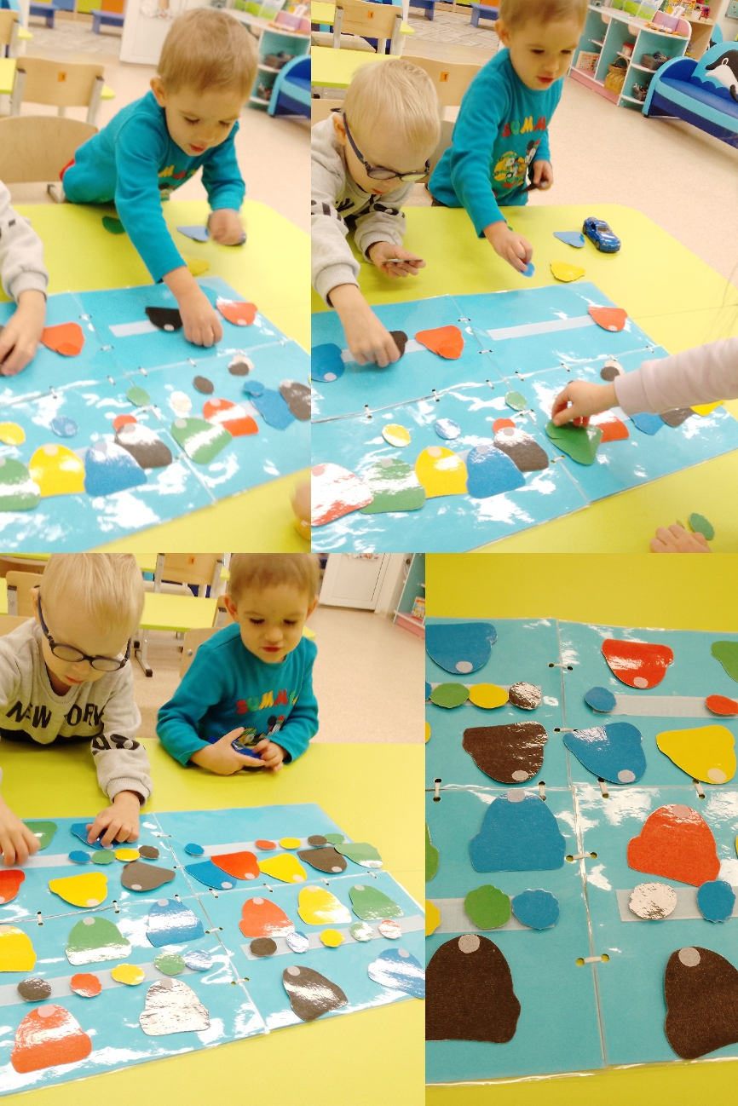
Вот так мы играем

Slide 9
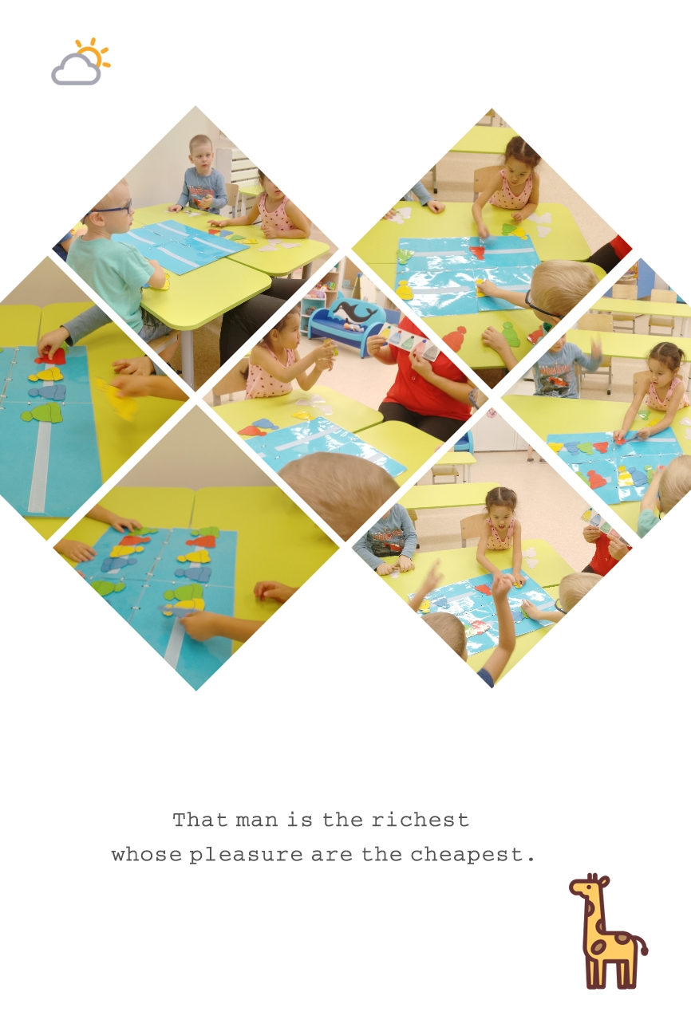

Slide 10
Спасибо за внимание!

